Slide 1
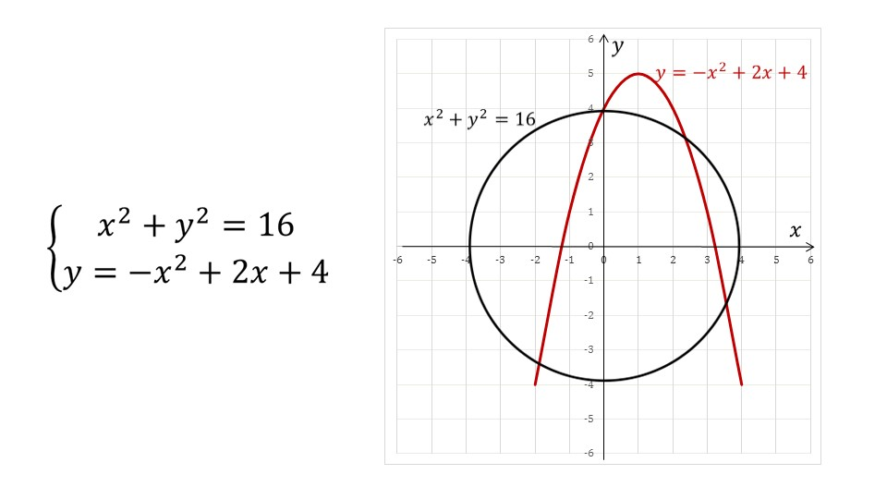
Решение систем уравнений графическим методом
8 класс

Slide 2
Что называют системой уравнений?

Slide 3
Что называют системой уравнений?
Системами уравнений называют записи, представляющие собой расположенные друг под другом уравнения, объединенные слева фигурной скобкой, которые обозначают множество всех решений уравнений, одновременно являющихся решениями каждого уравнения систем.

Slide 4
Что называют решением системы уравнений?

Slide 5
Что называют решением системы уравнений?
Решением системы уравнений с двумя переменными называется пара значений этих переменных, обращающая каждое уравнение системы в верное числовое равенство, другими словами, являющаяся решением каждого уравнения системы.

Slide 6
Что называют решением системы уравнений?
Решением системы уравнений с двумя переменными называется пара значений этих переменных, обращающая каждое уравнение системы в верное числовое равенство, другими словами, являющаяся решением каждого уравнения системы.
Какие методы решения систем уравнений вы знаете?

Slide 7
Что называют решением системы уравнений?
Решением системы уравнений с двумя переменными называется пара значений этих переменных, обращающая каждое уравнение системы в верное числовое равенство, другими словами, являющаяся решением каждого уравнения системы.
Какие методы решения систем уравнений вы знаете? - метод подстановки; - метод сложения; - метод введения новых переменных; - графический метод.

Slide 8
Как называется функция? Как называется график? Что определяет положение графика в системе координат? Как построить график? y=kx+b

Slide 9
Как называется функция? Как называется график? Что определяет положение графика в системе координат? Как построить график? y = аx²+bх+с y = а(x-х₀)²+у₀

Slide 10
Как называется функция? Как называется график? Что определяет положение графика в системе координат? Как построить график? y = + у₀
k
x-х₀

Slide 11
Алгоритм решения системы уравнений графическим методом: 1. Выразить переменную y через переменную х;

Slide 12
Алгоритм решения системы уравнений графическим методом: 1. Выразить переменную y через переменную х; 2. Построить в одной системе координат графики уравнений входящих в систему;

Slide 13
Алгоритм решения системы уравнений графическим методом: 1. Выразить переменную y через переменную х; 2. Построить в одной системе координат графики уравнений входящих в систему; 3. Определить координаты всех точек пересечений графиков (если они есть);

Slide 14
Алгоритм решения системы уравнений графическим методом: 1. Выразить переменную y через переменную х; 2. Построить в одной системе координат графики уравнений входящих в систему; 3. Определить координаты всех точек пересечений графиков (если они есть); 4. Координаты этих точек и будут решением системы.

Slide 15
4х + 2у = 5 х - у = 2
- выразить переменную y через переменную х

Slide 16
4х + 2у = 5 х - у = 2
- выразить переменную y через переменную х
у = 2,5 – 2х у = х – 2
- построить в одной системе координат графики уравнений входящих в систему

Slide 17
4х + 2у = 5 х - у = 2
у = 2,5 – 2х у = х – 2
Построим график функции
у = 2,5 – 2х
х | 0 | 5
у | 2,5 | -7,5

Slide 18
4х + 2у = 5 х - у = 2
у = 2,5 – 2х у = х – 2
Построим график функции
у = 2,5 – 2х
х | 0 | 5
у | 2,5 | -7,5

Slide 19
4х + 2у = 5 х - у = 2
у = 2,5 – 2х у = х – 2
Построим график функции
у = 2,5 – 2х
х | 0 | 5
у | 2,5 | -7,5
у = 2,5 – 2х

Slide 20
4х + 2у = 5 х - у = 2
у = – 2х + 2,5 у = х – 2
Построим график функции
у = – 2х + 2,5
х | 0 | 5
у | 2,5 | -7,5
Построим график функции
у = х – 2
у = 2,5 – 2х
х | 0 | 2
у | - 2 | 0

Slide 21
4х + 2у = 5 х - у = 2
у = – 2х + 2,5 у = х – 2
Построим график функции
у = – 2х + 2,5
х | 0 | 5
у | 2,5 | -7,5
Построим график функции
у = х – 2
у = 2,5 – 2х
х | 0 | 2
у | - 2 | 0

Slide 22
4х + 2у = 5 х - у = 2
у = – 2х + 2,5 у = х – 2
у = х – 2
Построим график функции
у = – 2х + 2,5
х | 0 | 5
у | 2,5 | -7,5
Построим график функции
у = х – 2
у = 2,5 – 2х
х | 0 | 2
у | - 2 | 0

Slide 23
4х + 2у = 5 х - у = 2
у = – 2х + 2,5 у = х – 2
у = х – 2
Построим график функции
у = – 2х + 2,5
х | 0 | 5
у | 2,5 | -7,5
- определить координаты всех точек пересечений графиков (если они есть)
Построим график функции
у = х – 2
у = 2,5 – 2х
х | 0 | 2
у | - 2 | 0

Slide 24
4х + 2у = 5 х - у = 2
у = – 2х + 2,5 у = х – 2
у = х – 2
Построим график функции
у = – 2х + 2,5
х | 0 | 5
у | 2,5 | -7,5
Построим график функции
у = х – 2
у = 2,5 – 2х
- координаты этих точек и будут решением системы, выписать ответ
х | 0 | 2
у | - 2 | 0

Slide 25
4х + 2у = 5 х - у = 2
у = – 2х + 2,5 у = х – 2
у = х – 2
Построим график функции
у = – 2х + 2,5
х | 0 | 5
у | 2,5 | -7,5
Построим график функции
у = х – 2
у = 2,5 – 2х
- координаты этих точек и будут решением системы, выписать ответ
х | 0 | 2
у | - 2 | 0
Ответ: (1,5; - 0,5)

Slide 26
4х + 2у = 5 х - у = 2
у = – 2х + 2,5 у = х – 2
у = х – 2
Построим график функции
у = – 2х + 2,5
х | 0 | 5
у | 2,5 | -7,5
Построим график функции
у = х – 2
у = 2,5 – 2х
х | 0 | 2
у | - 2 | 0
Ответ: (1,5; - 0,5)

Slide 27
у + х² = 4х + 1 х² = у - 1

Slide 28
у + х² = 4х + 1 х² = у - 1
у = -х² + 4х + 1 у = х² + 1

Slide 29
у + х² = 4х + 1 х² = у - 1
у = -х² + 4х + 1 у = х² + 1
1. Построим график функции
у = -х² + 4х + 1 = -(х-2)² +5
График родительской функции у = - х²
+
_
х | 0 | 1 | 2 | 3
у | 0 | - 1 | - 4 | - 9
+
_
+
_

Slide 30
у + х² = 4х + 1 х² = у - 1
у = -х² + 4х + 1 у = х² + 1
1. Построим график функции
у = -х² + 4х + 1 = -(х-2)² +5
График родительской функции у = - х²
сдвинут по ОХ на +2 и по ОУ на +5
+
_
х | 0 | 1 | 2 | 3
у | 0 | - 1 | - 4 | - 9
+
_
+
_

Slide 31
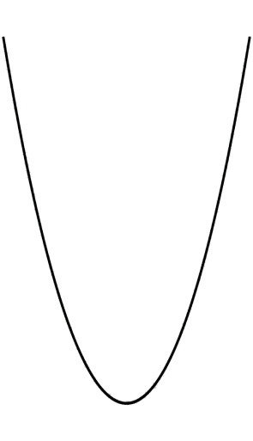
у + х² = 4х + 1 х² = у - 1
у = -х² + 4х + 1 у = х² + 1
1. Построим график функции
у = -х² + 4х + 1 = -(х-2)² +5
График родительской функции у = - х²
сдвинут по ОХ на +2 и по ОУ на +5
у = -х² + 4х + 1
+
_
х | 0 | 1 | 2 | 3
у | 0 | - 1 | - 4 | - 9
+
_
+
_

Slide 32
у + х² = 4х + 1 х² = у - 1
у = -х² + 4х + 1 у = х² + 1
1. Построим график функции
у = -х² + 4х + 1 = -(х-2)² +5
График родительской функции у = - х²
сдвинут по ОХ на +2 и по ОУ на +5
у = -х² + 4х + 1
х | 0 | 1 | 2 | 3
у | 0 | - 1 | - 4 | - 9
+
_
+
_
+
_
2. Построим график функции
у = х² + 1
График родительской функции у = х²
сдвинут по ОУ на +1
х | 0 | 1 | 2 | 3
у | 0 | 1 | 4 | 9
+
_
+
_
+
_

Slide 33
у + х² = 4х + 1 х² = у - 1
у = х² + 1
у = -х² + 4х + 1 у = х² + 1
1. Построим график функции
у = -х² + 4х + 1 = -(х-2)² +5
График родительской функции у = - х² сдвинут по ОХ на +2 и по ОУ на +5
у = -х² + 4х + 1
х | 0 | 1 | 2 | 3
у | 0 | - 1 | - 4 | - 9
+
_
+
_
+
_
2. Построим график функции
у = х² + 1
График родительской функции у = х²
сдвинут по ОУ на +1
х | 0 | 1 | 2 | 3
у | 0 | 1 | 4 | 9
+
_
+
_
+
_

Slide 34
у + х² = 4х + 1 х² = у - 1
у = х² + 1
у = -х² + 4х + 1 у = х² + 1
1. Построим график функции
у = -х² + 4х + 1 = -(х-2)² +5
График родительской функции у = - х²
сдвинут по ОХ на +2 и по ОУ на +5
у = -х² + 4х + 1
х | 0 | 1 | 2 | 3
у | 0 | - 1 | - 4 | - 9
+
_
+
_
+
_
2. Построим график функции
у = х² + 1
График родительской функции у = х²
сдвинут по ОУ на +1
х | 0 | 1 | 2 | 3
у | 0 | 1 | 4 | 9
+
_
+
_
+
_

Slide 35
у + х² = 4х + 1 х² = у - 1
у = х² + 1
у = -х² + 4х + 1 у = х² + 1
1. Построим график функции
у = -х² + 4х + 1 = -(х-2)² +5
График родительской функции у = - х²
сдвинут по ОХ на +2 и по ОУ на +5
у = -х² + 4х + 1
х | 0 | 1 | 2 | 3
у | 0 | - 1 | - 4 | - 9
+
_
+
_
+
_
2. Построим график функции
у = х² + 1
График родительской функции у = х²
сдвинут по ОУ на +1
х | 0 | 1 | 2 | 3
у | 0 | 1 | 4 | 9
+
_
+
_
+
_
Ответ: (0;1), (2;5)

